Slide 1
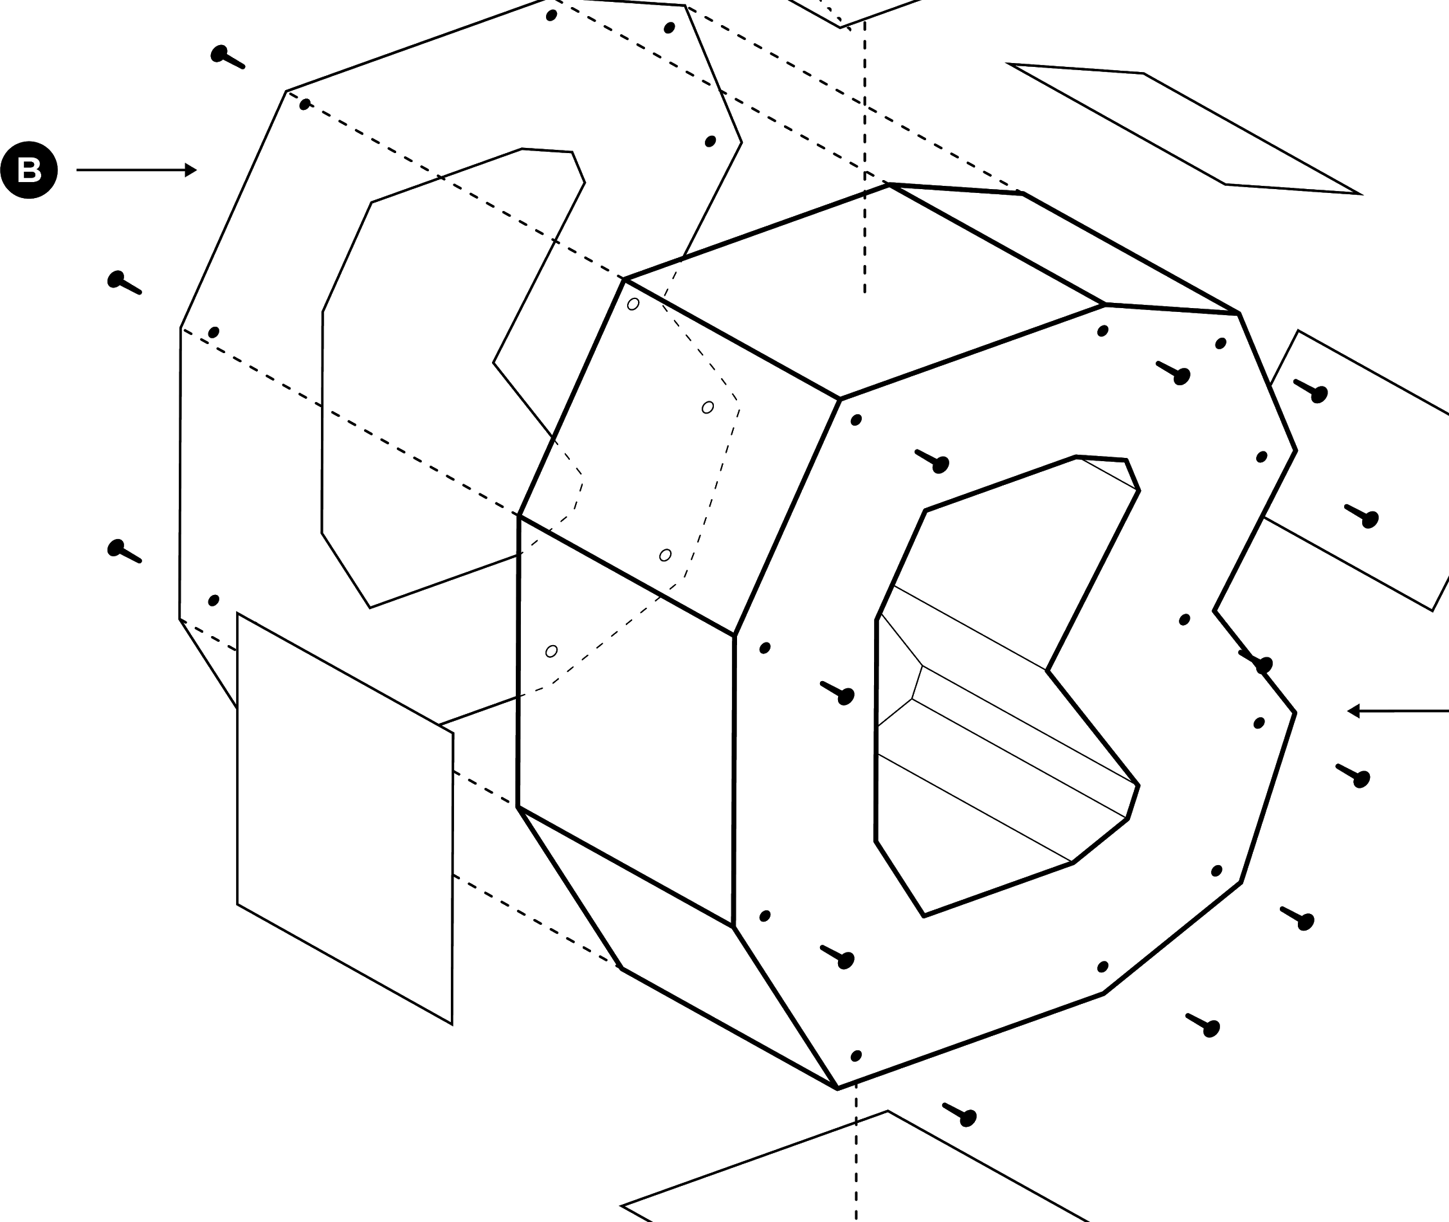

Módulo: Análisis de datos con Python
COVID-19 en México
¿Qué dicen los datos?

Slide 2

Módulo: Análisis de datos con Python
¿Qué indican los datos COVID-19?
Sesión 01

Slide 3



“Tortura a los datos y confesarán cualquier cosa”
Notes:
Frase

Slide 4


COVID – 19 en México
México tiene las peores cifras de mortalidad de la OCDE a raíz del Covid-19
México también destaca por ser el tercer país a fecha del 1 de noviembre con la tercera tasa de vacunación más baja de la OCDE.
Forbes.com.mx
Imagen

Slide 5



¿Qué hacer?
¿Cuántos hospitales se necesitarán?
¿Se cuenta con las suficientes camas?
¿Cuál es el mayor factor de riesgo?
¿Cómo predecir el total de presupuesto requerido?
Introducción

Slide 6




Somos el equipo 10
Integrado por:
Rafa
Chava
Yess
Notes:
Separador #2 con fotografía (colocar imagen a la altura de la separación de las líneas)

Slide 7

Necesitamos contar con datos
Obtuvimos los datos del sitio datos.gob.mx. Contiene información del Sistema de Vigilancia Epidemiológica de Enfermedades Respiratoria Viral.
Datos

Slide 8

Ya tenemos los datos ¿qué sigue?
Tenemos una fuente de datos de 5,943,567 registros ¿qué hacemos con ellos? ¿qué nos indican? ¿cómo sacar provecho de toda esa información?
Datos

Slide 9
Diccionario de datos
Campos
SEXO
ENTIDAD
EDAD
INTUBADO
NEUMONÍA
DIABETES
HIPERTENSIÓN
…
Necesitamos primero saber si nuestra fuente de datos cumple con lo que necesitamos, qué contiene y qué significa cada uno de los datos que nos brinda.
Diccionario de datos

Slide 10

¿Qué sigue?
- EDA
Notes:
Separador #1 con ícono (colocar ícono a la altura de la separación de las líneas)

Slide 11
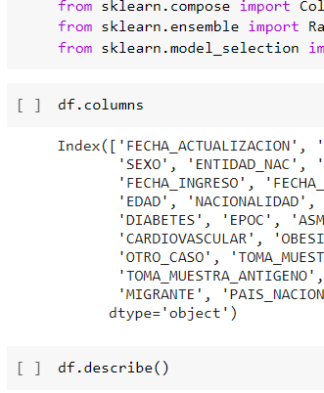
¿Qué es EDA?
Por sus siglas en inglés, EDA es Exploratoy Data Analisis o Análisis Exploratorio de Datos, aquí vislumbraremos patrones reconociendo distribuciones estadísticas que pueden ser útiles en el futuro.
EDA

Slide 12
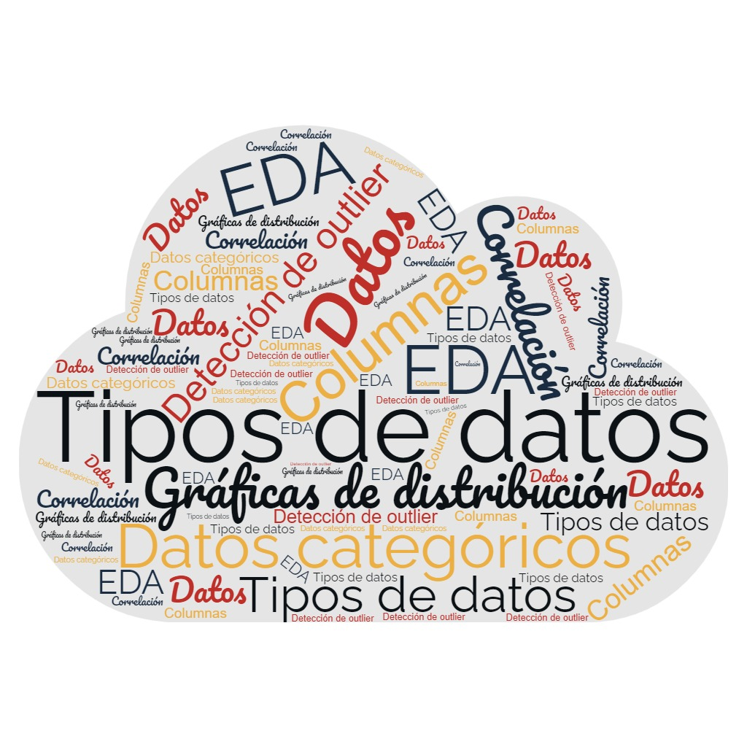
Imagen

Slide 13
Métodos predictivos
Notes:
Separador #1 con ícono (colocar ícono a la altura de la separación de las líneas)

Slide 14

Comparación de métodos
Aplicamos los métodos predictivos de Knn, Random Forest y Regresión logística, para así comparar sus resultados y conocer cuál es el que nos ofrece una mejor predicción.
Métodos predictivos

Slide 15

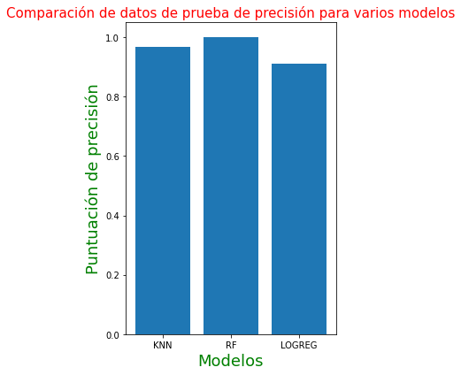
Comparación de métodos
Derivado de la comparación obtuvimos que:
Métodos predictivos

Slide 16
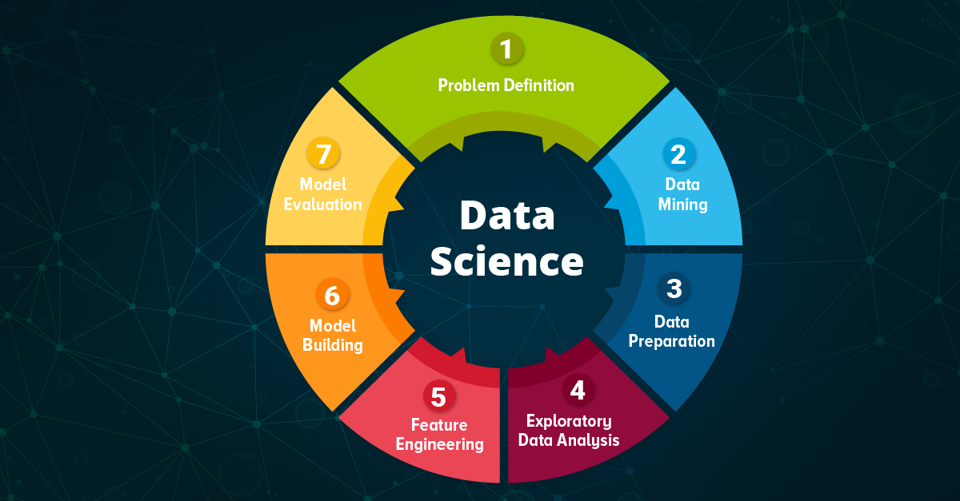
Imagen

Slide 17

¡GRACIAS POR SU ATENCIÓN!
Notes:
Separador #1 con ícono (colocar ícono a la altura de la separación de las líneas)

